Slide 1
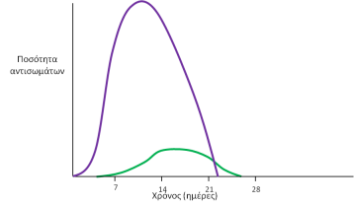
Μηχανισμοί προσαρμοστικής ανοσίας
Στοιχεία συντελεστών του Ψηφιακού Μαθησιακού Αντικειμένου
Μόλυνση από βακτήρια
Μόλυνση από ιούς
Επιλέξτε μία κατηγορία
Πρωτογενής και δευτερογενής ανοσολογική απόκριση

Slide 2
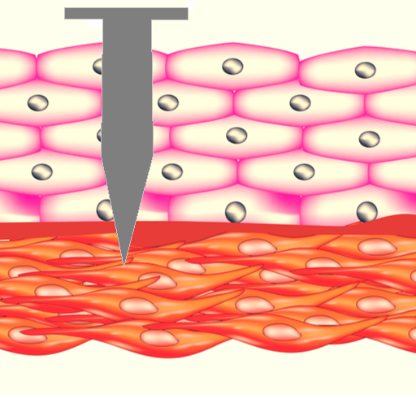
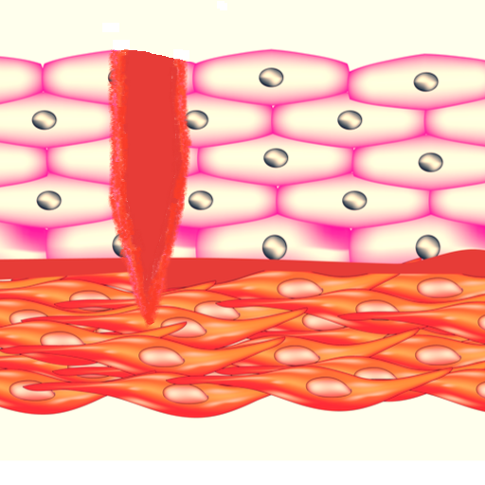
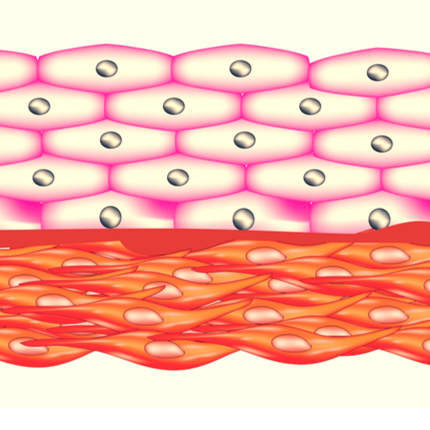
Μόλυνση από βακτήρια (1/7)
Βακτήρια εισέρχονται διαρκώς στο ανθρώπινο σώμα από τα σημεία που το εσωτερικό του ανθρώπινου σώματος έρχεται σε επαφή με τον έξω κόσμο. Κάποια σημεία στα σημεία συμβαίνει αυτό είναι τα μάτια, η μύτη, το στόμα, καθώς και οι μικρές ή μεγάλες πληγές στο δέρμα.
Η είσοδος παθογόνων μικροοργανισμών στο σώμα ονομάζεται μόλυνση.
Αρχικές επιλογές
Πίσω
Μπροστά

Slide 3
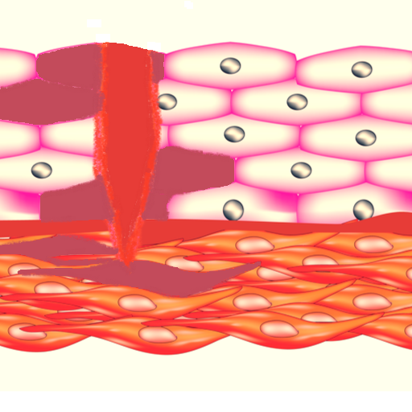
Μόλυνση από βακτήρια (2/7)
Αν οι το ανθρώπινο σώμα είναι ευνοϊκό περιβάλλον για τα συγκεκριμένα βακτήρια, τότε αρχίζουν να πολλαπλασιάζονται. Το κάθε βακτήριο διαιρείται σε δύο, καθένα από τα δύο καινούργια διαιρείται πάλι σε δύο και συνεχίζεται.
Πολλές φορές παράγουν τοξικές ουσίες, που ονομάζονται τοξίνες, οι οποίες βλάπτουν ή σκοτώνουν τα κοντινά ανθρώπινα κύτταρα.
Όταν τα βακτήρια αυξάνονται πολύ σε αριθμό ή παράγουν τοξίνες, με αποτέλεσμα να διαταράσσουν την ομαλή λειτουργία του ανθρώπινου σώματος, λέμε ότι η μόλυνση έχει εξελιχθεί σε λοίμωξη.
Αρχικές επιλογές
Πίσω
Μπροστά

Slide 4
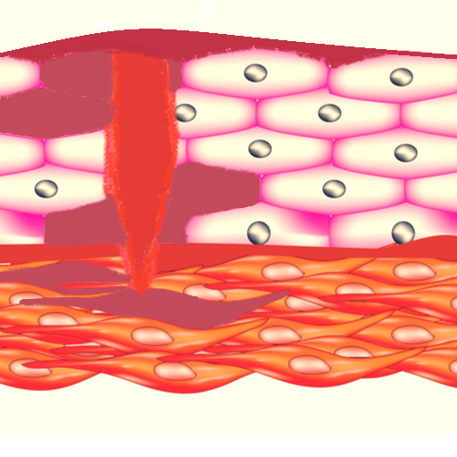
Μόλυνση από βακτήρια (3/7)
Το ανθρώπινο σώμα αντιμετωπίζει μία ξεκάθαρη επίθεση από βακτήρια. Ενεργοποιούνται οι πρώτοι μηχανισμοί άμυνας για την αντιμετώπιση των παθογόνων.
Πρώτα η περιοχή πρήζεται, κοκκινίζει και ανεβαίνει τοπικά η θερμοκρασία. Αυτό ονομάζεται φλεγμονή. Σε ορισμένες περιπτώσεις μπορεί να ανέβει η θερμοκρασία όλου το σώματος, οπότε έχουμε πυρετό.
Γενική ανοσολογική απόκριση
(ίδια για κάθε είδος παθογόνου)
Παράλληλα καταφθάνουν στη μολυσμένη περιοχή εξειδικευμένα κύτταρα, που ονομάζονται μακροφάγα και δενδριτικά κύτταρα, τα οποία καταστρέφουν ορισμένα βακτήρια και μόρια τοξίνης μέσω φαγοκυττάρωσης. Ωστόσο, μπορούν να καταστρέψουν έναν περιορισμένο αριθμό παθογόνων και μετά πεθαίνουν και αυτά.
Φλεγμονή (τοπική άνοδος της θερμοκρασίας)
Πυρετός (γενικευμένη άνοδος της θερμοκρασίας)
Φαγοκυττάρωση των παθογόνων από μακροφάγα και δενδριτικά κύτταρα
Όλοι αυτοί οι μηχανισμοί είναι ίδιοι για όλα τα παθογόνα, για αυτό αποτελούν τη γενική ανοσολογική απόκριση.
Δείτε ένα πραγματικό βίντεο φαγοκυττάρωσης βακτηρίων από μακροφάγα!
https://www.youtube.com/watch?v=BlPlgGbb2IU
Αρχικές επιλογές
Πίσω
Μπροστά

Slide 5
Μόλυνση από βακτήρια (4/7)
Ορισμένα από τα μακροφάγα και τα δενδριτικά κύτταρα έχουν επιβιώσει μεταφέρουν και τμήματα από τα βακτήρια και τις τοξίνες τους σε ειδικά κύτταρα του ανοσολογικού συστήματος (Β λεμφοκύτταρα).
Ειδική ανοσολογική απόκριση
(εξειδικευμένη για κάθε είδος παθογόνου)
Αναγνώριση των παθογόνων από τα Β λεμφοκύτταρα
Τα Β λεμφοκύτταρα αναγνωρίζουν τα τμήματα από τα παθογόνα, συνήθως μετά από αρκετό χρονικό διάστημα.
Αρχικές επιλογές
Πίσω
Μπροστά

Slide 6
Μόλυνση από βακτήρια (5/7)
Τα Β λεμφοκύτταρα έχουν αναγνωρίσει πλέον πιο ακριβώς είδος βακτηρίου είναι το παθογόνο και συντονίζουν μηχανισμούς άμυνας εξειδικευμένους ακριβώς στο συγκεκριμένο είδος παθογόνου.
Ειδική ανοσολογική απόκριση
(εξειδικευμένη για κάθε είδος παθογόνου)
Παραγωγή αντισωμάτων
Τα Β λεμφοκύτταρα δίνουν εντολή για την παραγωγή μεγάλων ποσοτήτων αντισωμάτων. Τα αντισώματα είναι πρωτεΐνες που «κλειδώνουν» ακριβώς πάνω στα βακτήρια και τις τοξίνες, επειδή είναι κατασκευασμένα ειδικά εναντίον τους.
Αφού τα αντισώματα «κολλήσουν» στα παθογόνα, τα απενεργοποιούν, έτσι η λοίμωξη καταπολεμάται και ο οργανισμός θεραπεύεται.
Αρχικές επιλογές
Πίσω
Μπροστά

Slide 7
Μόλυνση από βακτήρια (6/7)
Η λοίμωξη έχει αντιμετωπιστεί και οι παθογόνοι μικροοργανισμοί έχουν καταπολεμηθεί με επιτυχία. Η διαδικασία αυτή παίρνει συνήθως 10-20 ημέρες.
Τα Β-λεμφοκύτταρα παράλληλα δίνουν την εντολή δημιουργίας ενός μικρού αριθμού κυττάρων μνήμης εξειδικευμένα ενάντια στα συγκεκριμένα παθογόνα. Δουλειά τους είναι να παραμείνουν στο σώμα και να «θυμούνται» τα συγκεκριμένα παθογόνα, ώστε αν ξαναμπούν στον οργανισμό να τα αντιμετωπίσουν πολύ πιο γρήγορα.
Ειδική ανοσολογική απόκριση
(εξειδικευμένη για κάθε είδος παθογόνου)
Δημιουργία κυττάρων μνήμης
Ο τραυματισμένος ιστός επουλώνεται μετά από λίγες ημέρες και τα νεκρωμένα κύτταρα αντικαθιστώνται πάλι από ζωντανά υγιή κύτταρα.
Αρχικές επιλογές
Πίσω
Μπροστά

Slide 8
Μόλυνση από βακτήρια (7/7)
1. Με ποιον από τους παρακάτω τρόπους βλάπτονται τα ανθρώπινα κύτταρα από τα βακτήρια;
Τα βακτήρια μπαίνουν μέσα στα ανθρώπινα κύτταρα, αναπαράγονται εκεί και τα καταστρέφουν.
Τα βακτήρια φαγοκυτταρώνουν τα ανθρώπινα κύτταρα.
Τα βακτήρια παράγουν τοξικές ουσίες, οι οποίες παρεμποδίζουν τη λειτουργία του οργανισμού.
Εμφάνιση απαντήσεων
2. Ποιος από τους παρακάτω μηχανισμούς αποτελεί μηχανισμό γενικής ανοσίας, δηλαδή δεν εξειδικεύεται για τους διαφορετικούς μικροοργανισμούς;
Η φλεγμονή.
Ο σχηματισμός κυττάρων μνήμης.
Η παραγωγή αντισωμάτων.
3. Τι από τα παρακάτω προσκολλάται στα βακτήρια και τα εξουδετερώνει;
Τα αντισώματα.
Τα Β λεμφοκύτταρα.
Τα μακροφάγα.
Αρχικές επιλογές
Πίσω
Μπροστά

Slide 9
Μόλυνση από βακτήρια (7/7)
1. Με ποιον από τους παρακάτω τρόπους βλάπτονται τα ανθρώπινα κύτταρα από τα βακτήρια;
Τα βακτήρια μπαίνουν μέσα στα ανθρώπινα κύτταρα, αναπαράγονται εκεί και τα καταστρέφουν.
Τα βακτήρια φαγοκυτταρώνουν τα ανθρώπινα κύτταρα.
Τα βακτήρια παράγουν τοξικές ουσίες, οι οποίες παρεμποδίζουν τη λειτουργία του οργανισμού.
Τα βακτήρια συχνά παράγουν τοξίνες, οι οποίες είναι επιβλαβείς ουσίες για τον ανθρώπινο οργανισμό.
2. Ποιος από τους παρακάτω μηχανισμούς αποτελεί μηχανισμό γενικής ανοσίας, δηλαδή δεν εξειδικεύεται για τους διαφορετικούς μικροοργανισμούς;
Η φλεγμονή.
Ο σχηματισμός κυττάρων μνήμης.
Η παραγωγή αντισωμάτων.
Φλεγμονή είναι η τοπική άνοδος της θερμοκρασίας στο σημείο της μόλυνσης, συνήθως μαζί με κοκκίνισμα και πρήξιμο. Αποτελεί έναν γενικό μηχανισμό άμυνας ενάντια σε κάθε μικροοργανισμό.
3. Τι από τα παρακάτω προσκολλάται στα βακτήρια και τα εξουδετερώνει;
Τα αντισώματα.
Τα Β λεμφοκύτταρα.
Τα μακροφάγα.
Τα αντισώματα είναι μικρά εξειδικευμένα μόρια που παράγονται σε μεγάλες ποσότητες και προσκολλώνται πάνω στα παθογόνο με τρόπο που τα εξουδετερώνουν.
Αρχικές επιλογές
Πίσω
Μπροστά

Slide 10
Μόλυνση από ιούς (1/7)
Ιοί εισάγονται διαρκώς στο ανθρώπινο σώμα από τα σημεία που το εσωτερικό του ανθρώπινου σώματος έρχεται σε επαφή με τον έξω κόσμο. Κάποια σημεία στα σημεία συμβαίνει αυτό είναι τα μάτια, η μύτη, το στόμα, καθώς και οι μικρές ή μεγάλες πληγές στο δέρμα.
Η είσοδος παθογόνων μικροοργανισμών στο σώμα ονομάζεται μόλυνση.
Αρχικές επιλογές
Πίσω
Μπροστά

Slide 11
Μόλυνση από ιούς (2/7)
Αν οι το ανθρώπινο σώμα είναι ευνοϊκό περιβάλλον για τους συγκεκριμένους ιούς, τότε αρχίζουν να πολλαπλασιάζονται.
Οι ιοί προσκολλώνται στην επιφάνεια των ανθρώπινων κυττάρων και εισάγουν σε αυτά το γενετικό τους υλικό (DNA η RNA).
Στη συνέχεια αυτό το DNA ή RNA του ιού «καθοδηγεί» τα μολυσμένα ανθρώπινα κύτταρα να παρασκευάσουν πολλά αντίγραφα των ιών στο εσωτερικό τους.
Αυτοί οι καινούργιοι ιοί εξέρχονται από τα μολυσμένα κύτταρα, διασκορπίζονται στον ιστό και πολλοί μολύνουν νέα κύτταρα.
Τα μολυσμένα ανθρώπινα κύτταρα συχνά δεν σκοτώνονται, αλλά σίγουρα η ομαλή τους λειτουργία έχει διαταραχτεί.
Όταν οι ιοί αυξάνονται πολύ σε αριθμό και μολύνουν πολλά ανθρώπινα κύτταρα λέμε ότι η μόλυνση του οργανισμού έχει εξελιχθεί σε λοίμωξη.
Αρχικές επιλογές
Πίσω
Μπροστά

Slide 12
Μόλυνση από ιούς (3/7)
Το ανθρώπινο σώμα αντιμετωπίζει μία ξεκάθαρη επίθεση από ιούς. Ενεργοποιούνται οι πρώτοι μηχανισμοί άμυνας για την αντιμετώπιση των παθογόνων.
Πρώτα η περιοχή πρήζεται, κοκκινίζει και ανεβαίνει τοπικά η θερμοκρασία. Αυτό ονομάζεται φλεγμονή. Σε ορισμένες περιπτώσεις μπορεί να ανέβει η θερμοκρασία όλου το σώματος, οπότε έχουμε πυρετό.
Γενική ανοσολογική απόκριση
(ίδια για κάθε είδος παθογόνου)
Παράλληλα καταφθάνουν στη μολυσμένη περιοχή εξειδικευμένα κύτταρα, που ονομάζονται μακροφάγα και δενδριτικά κύτταρα, τα οποία καταστρέφουν κάποιους ιούς μέσω φαγοκυττάρωσης. Ωστόσο, μπορούν να καταστρέψουν έναν περιορισμένο αριθμό παθογόνων και μετά πεθαίνουν και αυτά.
Φλεγμονή (τοπική άνοδος της θερμοκρασίας)
Πυρετός (γενικευμένη άνοδος της θερμοκρασίας)
Φαγοκυττάρωση των παθογόνων από μακροφάγα και δενδριτικά κύτταρα
Όλοι αυτοί οι μηχανισμοί είναι ίδιοι για όλους τους ιούς, για αυτό αποτελούν τη γενική ανοσολογική απόκριση.
Αρχικές επιλογές
Πίσω
Μπροστά

Slide 13
Μόλυνση από ιούς (4/7)
Ορισμένα από τα μακροφάγα και τα δενδριτικά κύτταρα που έχουν επιβιώσει ζήσει μεταφέρουν τμήματα από τους ιούς σε ειδικά κύτταρα του ανοσολογικού συστήματος (Β λεμφοκύτταρα και Τ λεμφοκύτταρα).
Ειδική ανοσολογική απόκριση
(εξειδικευμένη για κάθε είδος παθογόνου)
Τα Β και Τ λεμφοκύτταρα, συνήθως μετά από αρκετό χρονικό διάστημα, αναγνωρίζουν τα παθογόνα που τους έφεραν τα μακροφάγα και δενδριτικά κύτταρα.
Αναγνώριση των παθογόνων από τα Β και Τ λεμφοκύτταρα
Αρχικές επιλογές
Πίσω
Μπροστά

Slide 14
Μόλυνση από ιούς (5/7)
Τα Β λεμφοκύτταρα και τα Τ λεμφοκύτταρα έχουν αναγνωρίσει πλέον πιο ακριβώς είδος ιού είναι το παθογόνο και συντονίζουν μια άμυνα ακριβώς εξειδικευμένου στο συγκεκριμένο είδος παθογόνου.
Ειδική ανοσολογική απόκριση
(εξειδικευμένη για κάθε είδος παθογόνου)
Τα Β λεμφοκύτταρα δίνουν εντολή για την παραγωγή μεγάλων ποσοτήτων αντισωμάτων. Τα αντισώματα είναι πρωτεΐνες που «κλειδώνουν» ακριβώς πάνω στους ιούς επειδή είναι κατασκευασμένα ειδικά εναντίον τους.
Παραγωγή αντισωμάτων
Αφού τα αντισώματα «κολλήσουν» στα παθογόνα, τα απενεργοποιούν και έτσι η λοίμωξη καταπολεμάται και ο οργανισμός θεραπεύεται.
Αρχικές επιλογές
Πίσω
Μπροστά

Slide 15
Μόλυνση από ιούς (6/7)
Η λοίμωξη έχει αντιμετωπιστεί και οι παθογόνοι μικροοργανισμοί έχουν καταπολεμηθεί με επιτυχία. Η διαδικασία αυτή παίρνει συνήθως 10-20 ημέρες.
Τα Β λεμφοκύτταρα μαζί με τα Τ λεμφοκύτταρα παράλληλα δίνουν την εντολή δημιουργίας ενός μικρού αριθμού κυττάρων μνήμης εξειδικευμένα ενάντια στα συγκεκριμένα παθογόνα. Δουλειά τους είναι να παραμείνουν στο σώμα και να «θυμούνται» τα συγκεκριμένα παθογόνα, ώστε αν ξαναμπούν στον οργανισμό να τα αντιμετωπίσουν πολύ πιο γρήγορα.
Ειδική ανοσολογική απόκριση
(εξειδικευμένη για κάθε είδος παθογόνου)
Παραγωγή κυττάρων μνήμης
Τα μολυσμένα κύτταρα του ιστού καταστρέφονται και αντικαθιστώνται από νέα υγιή κύτταρα. Ο τραυματισμένος ιστός μετά από λίγες επουλώνεται.
Αρχικές επιλογές
Πίσω
Μπροστά

Slide 16
Μόλυνση από ιούς (7/7)
1. Με ποιον από τους παρακάτω τρόπους βλάπτονται τα ανθρώπινα κύτταρα από τους ιούς;
Οι ιοί αναπαράγονται μέσα στα ανθρώπινα κύτταρα και τα βλάπτουν.
Οι ιοί φαγοκυτταρώνουν τα κύτταρα του ανοσοποιητικού συστήματος.
Οι ιοί παράγουν τοξικές ουσίες, οι οποίες παρεμποδίζουν τη λειτουργία του οργανισμού.
Εμφάνιση απαντήσεων
2. Ποιο από τα παρακάτω είδη κυττάρων του ανοσοποιητικού συστήματος συμμετέχει στη φαγοκυττάρωση;
Τα μακροφάγα.
Τα κύτταρα μνήμης.
Τα Β λεμφοκύτταρα.
3. Ποιο από τα παρακάτω είναι υπεύθυνο για τη διατήρηση της ανοσίας σε βάθος χρόνου;
Τα δενδριτικά κύτταρα.
Τα αντισώματα.
Τα κύτταρα μνήμης.
Αρχικές επιλογές
Πίσω
Μπροστά

Slide 17
Μόλυνση από ιούς (7/7)
1. Με ποιον από τους παρακάτω τρόπους βλάπτονται τα ανθρώπινα κύτταρα από τους ιούς;
Οι ιοί αναπαράγονται μέσα στα ανθρώπινα κύτταρα και τα βλάπτουν.
Οι ιοί φαγοκυτταρώνουν τα κύτταρα του ανοσοποιητικού συστήματος.
Οι ιοί παράγουν τοξικές ουσίες, οι οποίες παρεμποδίζουν τη λειτουργία του οργανισμού.
Οι ιοί εισέρχονται στα ανθρώπινα κύτταρα, τα εκμεταλλεύονται και παράγουν πολλά αντίγραφά τους. Όλη αυτή η διαδικασία διαταράσσει τη λειτουργία των ανθρώπινων κυττάρων
2. Ποιο από τα παρακάτω είδη κυττάρων του ανοσοποιητικού συστήματος συμμετέχει στη φαγοκυττάρωση;
Τα μακροφάγα.
Τα κύτταρα μνήμης.
Τα Β λεμφοκύτταρα.
Τα μακροφάγα και τα δενδριτικά κύτταρα συμμετέχουν φαγοκυττάρωση, δηλαδή καταστρέφουν αδιακρίτως τα παθογόνα που εισέρχονται στον ανθρώπινο οργανισμό.
3. Ποιο από τα παρακάτω είναι υπεύθυνο για τη διατήρηση της ανοσίας σε βάθος χρόνου;
Τα δενδριτικά κύτταρα.
Τα αντισώματα.
Τα κύτταρα μνήμης.
Τα κύτταρα μνήμης ζουν για πολλά χρόνια στον ανθρώπινο οργανισμό και δουλειά τους είναι να θυμούνται κάθε ένα παθογόνο το οποίο έχει αντιμετωπίσει το ανοσοποιητικό σύστημα, ώστε να το αντιμετωπίσουν γρήγορα και αποτελεσματικά αν ξαναμολύνει τον ανθρώπινο οργανισμό.
Αρχικές επιλογές
Πίσω
Μπροστά

Slide 18
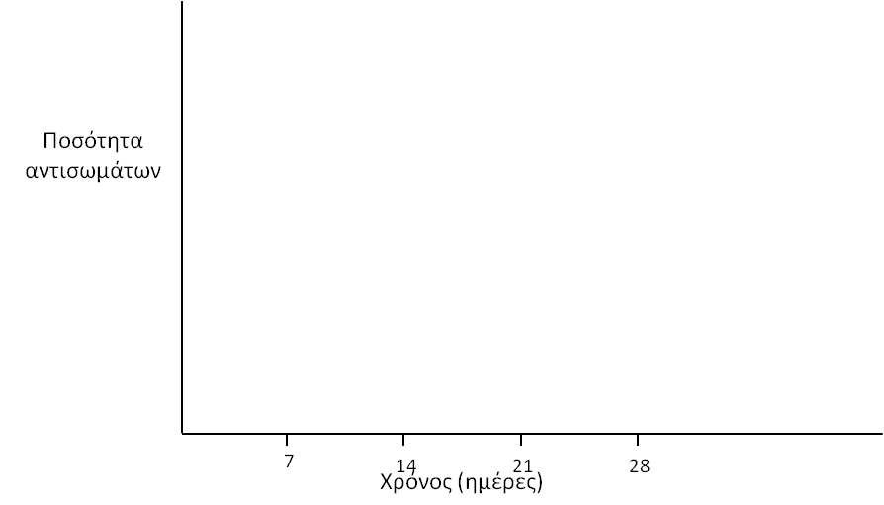
Πρωτογενής ανοσολογική απόκριση (1/3)
Η πρωτογενής ανοσολογική απόκριση συμβαίνει όταν ο οργανισμός μας αντιμετωπίζει έναν παθογόνο μικροοργανισμό για πρώτη φορά.
Οι μικροοργανισμοί φαγοκυτταρώνονται από τα μακροφάγα και τα δενδριτικά κύτταρα.
Επειδή ο μικροοργανισμός είναι άγνωστος στον οργανισμό χρειάζεται πολύς χρόνος για να αναγνωριστεί από τα λεμφοκύτταρα και να αντιμετωπιστεί.
6. Σχηματισμός κυττάρων μνήμης
1. Αναπαραγωγή μικροοργανισμών στο σώμα
Λήξη ασθένειας
Αρχικές επιλογές
4. Παραγωγή αντισωμάτων
Πίσω
Μπροστά
3. Αναγνώριση μικροοργανισμών από λεμφοκύτταρα
2. Φαγοκυττάρωση μικροοργανισμών
5. Εξουδετέρωση μικροοργανισμών

Slide 19
Δευτερογενής ανοσολογική απόκριση (2/3)
Η δευτερογενής ανοσολογική απόκριση συμβαίνει όταν ο οργανισμός μας αντιμετωπίζει έναν παθογόνο μικροοργανισμό που έχει αντιμετωπίσει ξανά και στο παρελθόν.
Οι μικροοργανισμοί φαγοκυτταρώνονται από τα μακροφάγα και τα δενδριτικά κύτταρα.
Ο οργανισμός διαθέτει ήδη εξειδικευμένα κύτταρα μνήμης για αυτόν τον μικροοργανισμό. Αυτά τα κύτταρα αναγνωρίζουν τον μικροοργανισμό αμέσως και παράγουν άμεσα μεγάλη ποσότητα αντισωμάτων για να τον αντιμετωπίσουν.
Λήξη ασθένειας
1. Αναπαραγωγή μικροοργανισμών στο σώμα
Αρχικές επιλογές
4. Παραγωγή αντισωμάτων
Πίσω
Μπροστά
3. Αναγνώριση μικροοργανισμών από κύτταρα μνήμης
2. Φαγοκυττάρωση μικροοργανισμών
5. Εξουδετέρωση μικροοργανισμών

Slide 20
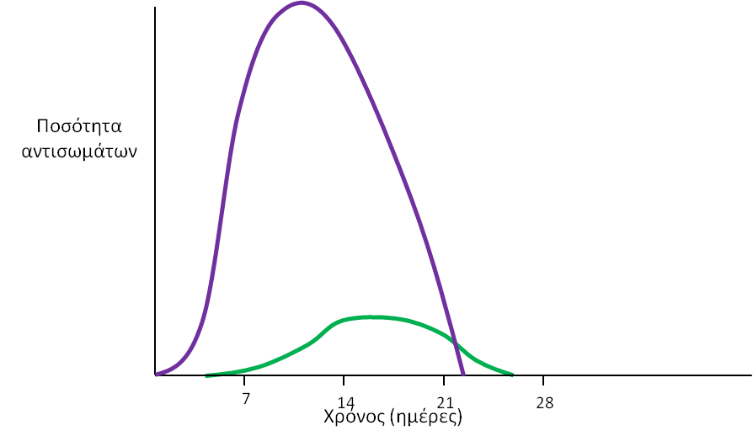
Σύγκριση πρωτογενούς και δευτερογενούς ανοσολογικής απόκρισης (3/3)
Κατά τη δευτερογενή ανοσολογική απόκριση ο οργανισμός είναι σε ετοιμότητα επειδή έχει ήδη σχηματισμένα κύτταρα μνήμης. Έτσι, η ανοσολογική απόκριση επιταχύνεται και εξελίσσεται με πολύ γρηγορότερο ρυθμό.
Κατά τη δευτερογενή ανοσολογική απόκριση ο οργανισμός παράγει πολύ μεγαλύτερες ποσότητες αντισωμάτων και τα παθογόνα εξουδετερώνονται αποτελεσματικότερα
Κατά τη δευτερογενή ανοσολογική απόκριση η ασθένεια λήγει πολύ πιο σύντομα.
Η δευτερογενής ανοσολογική απόκριση ξεκινάει σχεδόν αμέσως από την είσοδο του παθογόνου επειδή δεν χάνεται χρόνος για την αναγνώρισή του. Έτσι ο ασθενής συχνά δεν προλαβαίνει να εξελίξει βαριά συμπτώματα.
Αρχικές επιλογές
Πίσω
Μπροστά

Slide 21
Συντελεστές Ψηφιακού Μαθησιακού Αντικειμένου
Το έργο έχει λάβει χρηματοδότηση από το πρόγραμμα Horizon 2020 της Ευρωπαϊκής Ένωσης
Πρόγραμμα Έρευνας και Καινοτομίας βάσει της συμφωνίας αριθ. 101006468.
Πανεπιστήμιο Ιωαννίνων
Αρχικές επιλογές

